Slide 1
What you didn't learn in English class
Academy for Lifelong Learning, Fall 2019 John Lawler Linguistics (Emeritus) U of Michigan 1-3 pm, Tuesdays October 15, 22, 29 Cruise Terminal

Slide 2
What didn't you learn in English class?
Academy for Lifelong Learning, Fall 2019 dʒan lɔlǝɹ lɪŋɡwɪstɪks (ǝmɛɹǝtǝs) yu ǝv mɪʃǝɡǝn 1-3 piyɛm, tuzdez aktobǝɹ 15, 22, 29 kruz tǝɹmǝnǝl

Slide 3
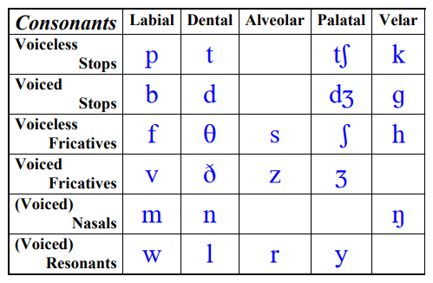
Modern English

Slide 4
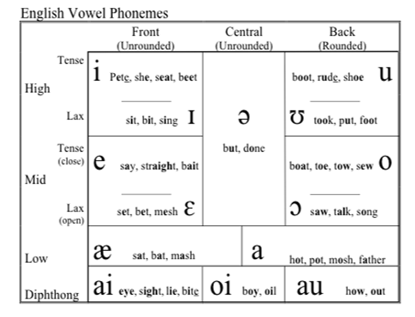

Slide 5
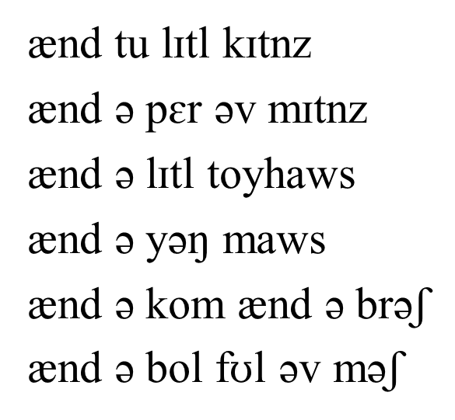
ɪn ðǝ ɡret ɡrin rum
ðɛr wǝz ǝ tɛlǝfon
ænd ǝ rɛd bǝlun
ænd ǝ pɪkʃǝr ǝv
ðǝ kaw dʒǝmpɪŋ ovǝr ðǝ mun
ænd ðɛr wǝr θri lɪtl bɛrz sɪtɪŋ ɔn tʃɛrz

Slide 6
ænd ǝ kwayǝt old ledi hu wǝz wɪspǝrɪŋ hǝʃ

Slide 7
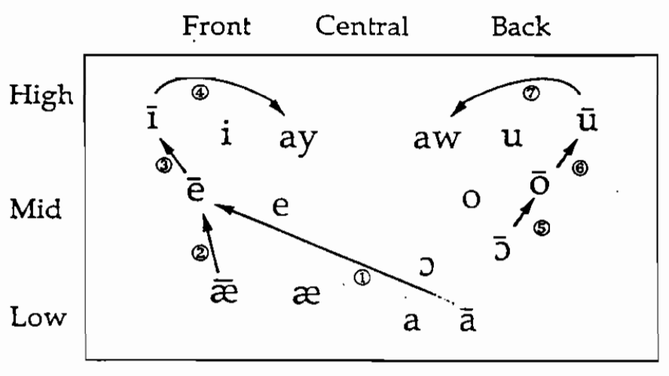
The English Great Vowel Shift

Slide 8
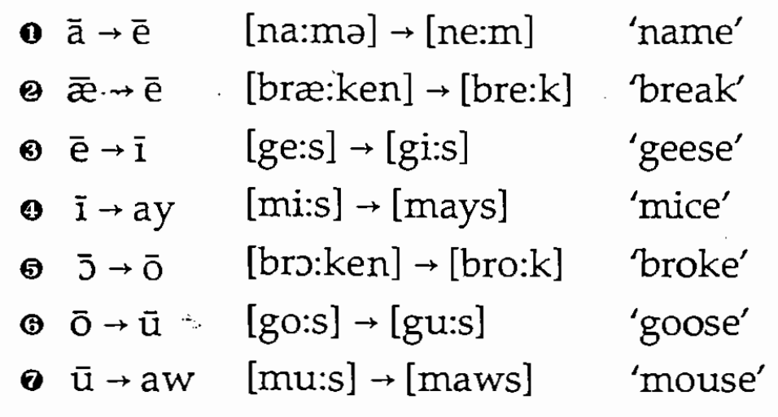
The English Great Vowel Shift

Slide 9
ɪn ðǝ ɡret ɡrin rum
ðɛr wǝz ǝ tɛlǝfon
ænd ǝ rɛd bǝlun
ænd ǝ pɪkʃǝr ǝv
ðǝ kaw dʒǝmpɪŋ ovǝr ðǝ mun
ænd ðɛr wǝr θri lɪtl bɛrz sɪtɪŋ ɔn tʃɛrz
ænd tu lɪtl kɪtnz
ænd ǝ pɛr ǝv mɪtnz
ænd ǝ lɪtl toyhaws
ænd ǝ yǝŋ maws
ænd ǝ kom ænd ǝ brǝʃ
ænd ǝ bol fʊl ǝv mhǝʃ

Slide 10
ɪn ðǝ ɡret ɡrin rum ʃʒθʊɔæð
ðɛr wǝz ǝ tɛlǝfon
ænd ǝ rɛd bǝlun
ænd ǝ pɪkʃǝr ǝv
ðǝ kaw dʒǝmpɪŋ ovǝr ðǝ mun
ænd ðɛr wǝr θri lɪtl bɛrz sɪtɪŋ ɔn tʃɛrz
ænd tu lɪtl kɪtnz
ænd ǝ pɛr ǝv mɪtnz
ænd ǝ lɪtl toyhaws
ænd ǝ yǝŋ maws
ænd ǝ kom ænd ǝ brǝʃ
ænd ǝ bol fʊl ǝv mhǝʃ

